Slide 1

Inhoud
Dia 2: colofon
Dia 3: docentinstructie
Dia 4-19: lesinhoud
Dia 20: bronnenlijst

Slide 2

Colofon
Titel: “Wanneer het goede doen geld kost – introductie ethiek financieel domein”
Auteurs: Freek Verkade
Uitgever: HAN University of Applied Sciences
Plaats: Nijmegen
Afdeling: Academie Financieel Management & Recht
Publicatiedatum: 18-09-2026
Versie: 1.0
Taal: Nederlands
Licentie:
“Wanneer het goede doen geld kost – introductie ethiek financieel domein” is gepubliceerd onder een Creative Commons Attribution 4.0 International (CC BY 4.0) license. NB. Gebruikte stockfoto’s vallen buiten de licentie en mogen enkel (her)gebruikt worden binnen Microsoft Powerpoint.
Omschrijving en leerdoelen:
Dit is een inleidende les over ethiek. Er worden geen (filosofische) stromingen behandeld, maar er wordt wel enige voorkennis gevraagd. Echter, er is ruimte om voorkennis opnieuw te activeren. De nadruk ligt op het leren herkennen van ethische vraagstukken, dit wordt gedaan a.d.h.v. een aantal voor het financieel domein herkenbare dilemma’s.”.
  De student:
  Je weet wat ethiek is en wat waarden en normen zijn.
  Je herkent ethiek of een ethisch probleem
  Je bent je bewust van ethiek in het financieel domein.
  Je hebt geoefend met het gestructureerd analyseren en bespreken van een (klein) moreel probleem.
Trefwoorden: ethiek, herkennen, bespreken, dilemma, kennismaking ethiek, introductie ethiek
Gebruik de volgende referentie bij hergebruik van (delen van) deze publicatie:
Verkade, F. (2025). Wanneer het goede doen geld kost – introductie ethiek financieel domein. HAN University of Applied Sciences
Dit leermateriaal is in alle zorgvuldigheid gemaakt en gecontroleerd. Mogelijk zijn er fouten aan onze aandacht ontsnapt. De HAN kan hiervoor niet
verantwoordelijk worden gesteld.

Slide 3
Docentinstructie
Voorbereiding
Maak een inschatting of je deze les aan een hele of een halve klas wil geven. Dit kan best een verschil maken in hoeverre studenten zich “durven” uit te spreken over iets.
Het kan handig zijn om dia’s 14, 16, 17 en 18 op een leerportaal (zoals Brightspace) te zetten of te printen en uit te delen.
Lesopzet
Deze les is bedoeld als werkcollege en/of leergesprek. Er wordt een klein beetje voorkennis gevraagd over ethiek, maar door het ophalen van voorkennis kun je deze absolute basis prima behandelen. De inhoud gaat in een paar grote stappen door wat lichte theorie.
Als je meer voorkennis wil behandelen dan zijn twee andere beschikbare lessen beschikbaar (“Introductie ethiek” en “Welke morele problemen zijn er?”) op Edusources of onze HAN Ethics Hub.

Slide 4
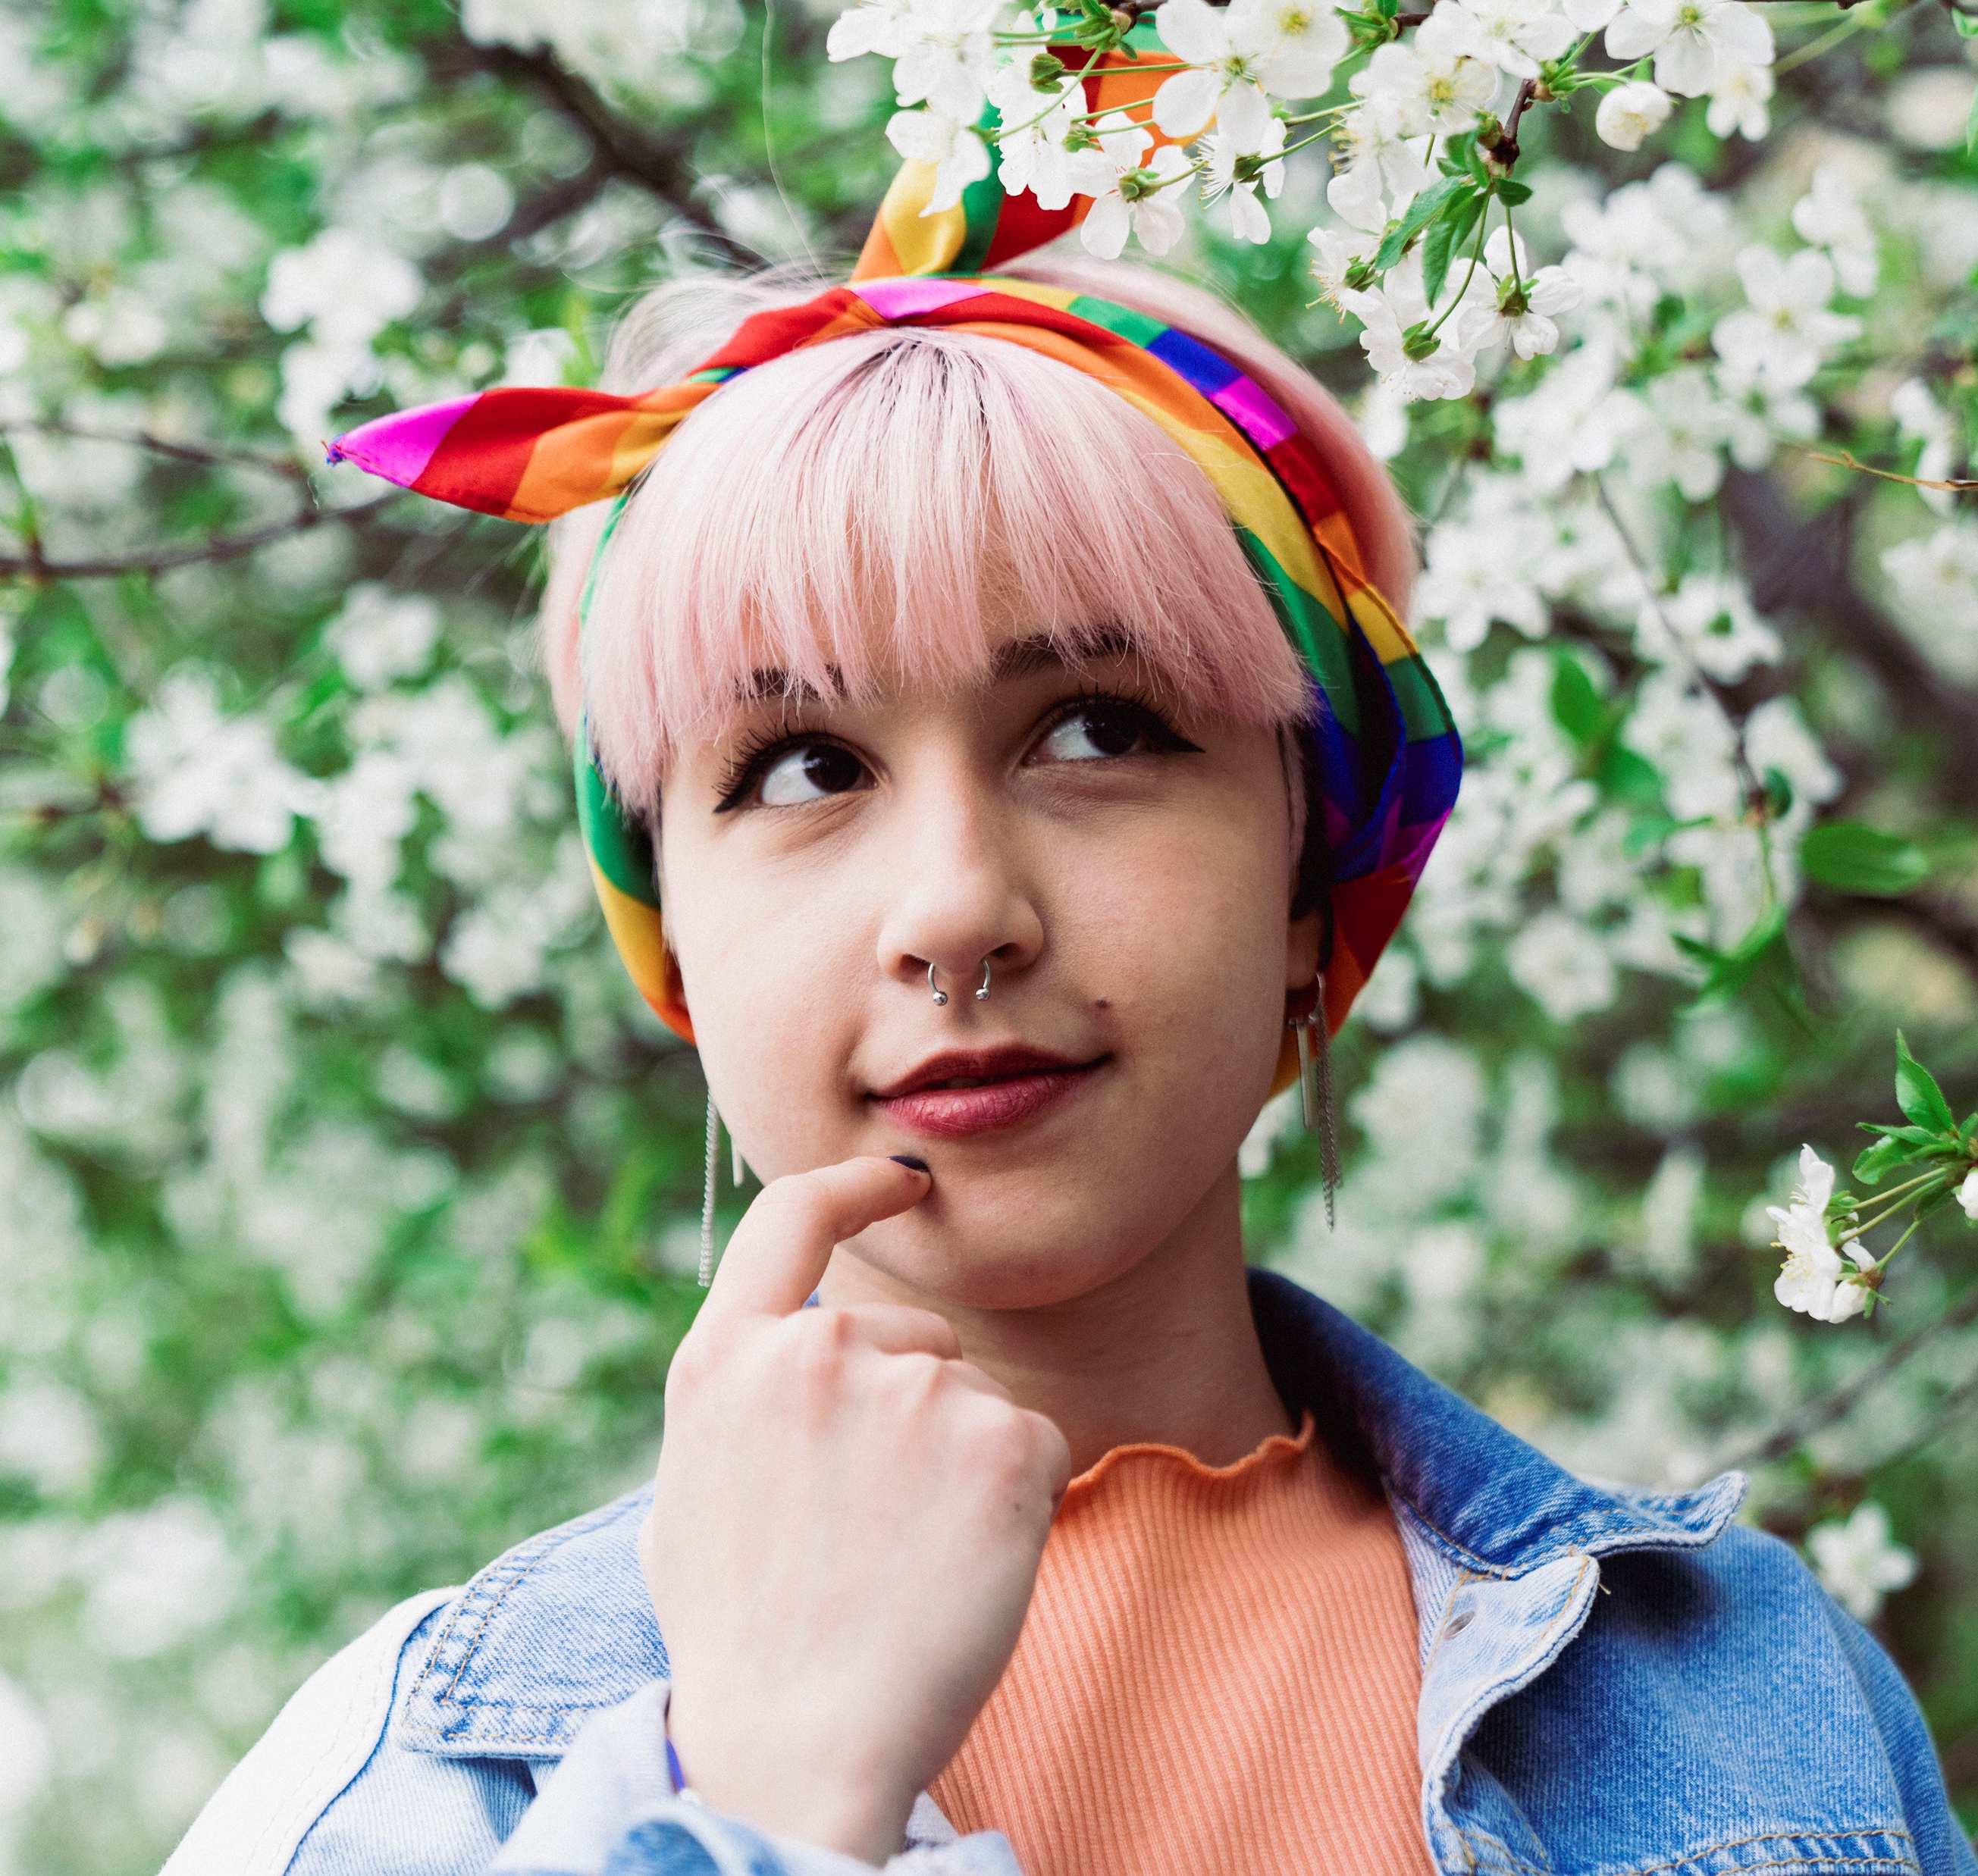



Wanneer het goede doen geld kost.
Een korte introductie ethiek voor het economisch domein

Slide 5
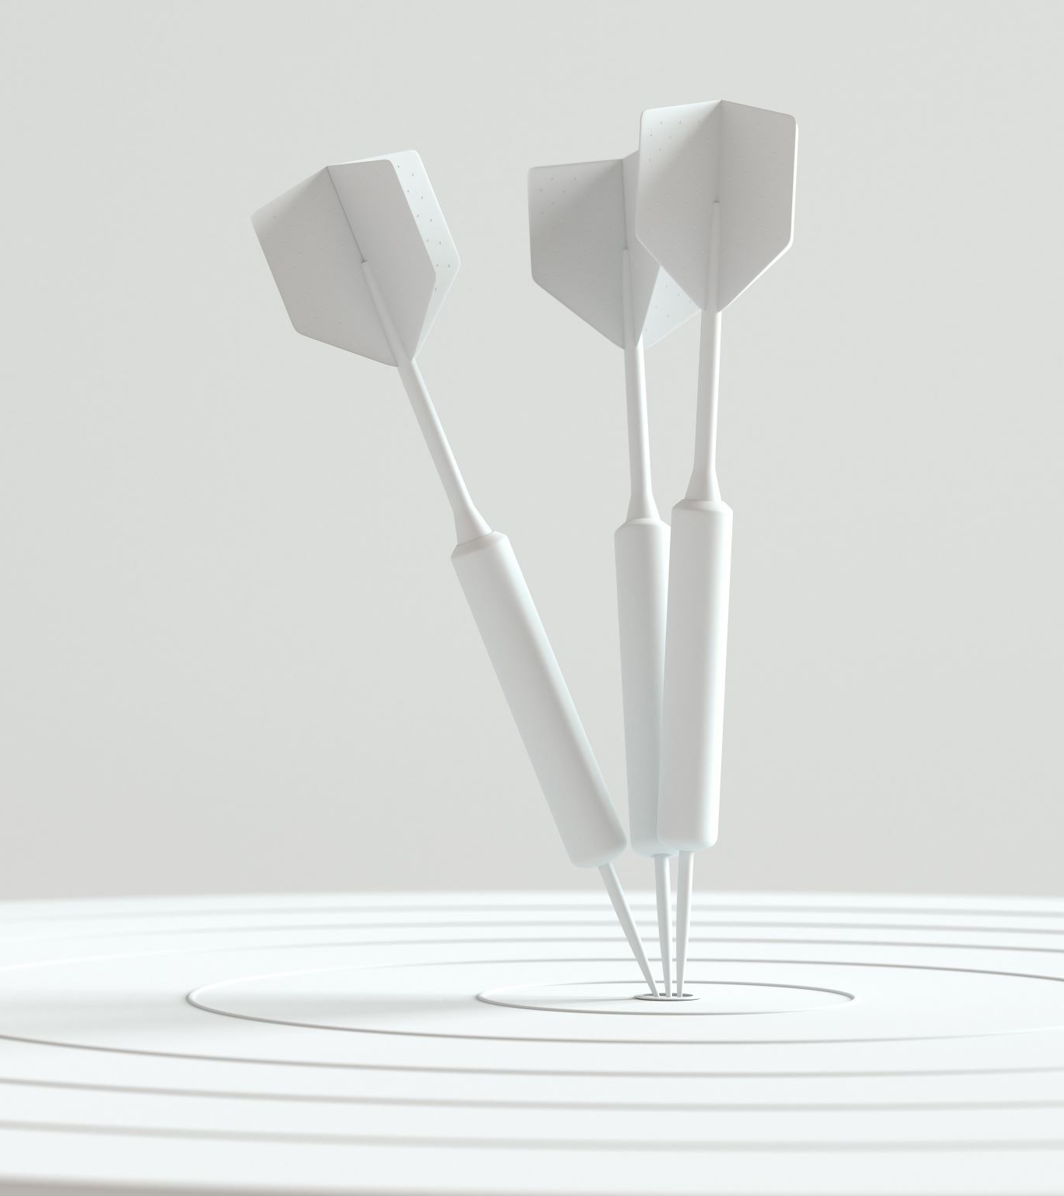
Leerdoelen
Je weet wat ethiek is en wat waarden en normen zijn.
Je herkent ethiek of een ethisch probleem
Je bent je bewust van ethiek in het financieel domein.
Je hebt geoefend met het gestructureerd analyseren en bespreken van een (klein) moreel probleem.

Slide 6

Even kleur bekennen
Je vindt €20 in de IKEA. Wie loopt naar de klantenservice om te vragen of iemand geld verloren is?
Je vindt €100 in de IKEA. Wie loopt naar de klantenservice om te vragen of iemand geld verloren is?
Wie vertelt zijn moeder dat je beste vriend per ongeluk een flinke kras op haar auto heeft gemaakt zonder hier iets van te zeggen tegen haar?
Wie zegt er op de ene partij te stemmen, maar stemt in het hokje toch op een andere partij?
Notes:
Aangezien dit een hoorcollege betreft is interactie een belangrijk aspect. Dit doen we o.a. door de studenten te laten staan of zitten bij bepaalde vragen of onderwerpen.
Het gaat hier om een korte warming-up oefening, een beetje ludiek uiteraard. Maak er gerust een grapje van ;)

Slide 7
Jullie hebben al wat ethiek behandeld…
Ethiek gaat over wat je moet doen. Je leert de beroepsregels van jouw vakgebied en hoe je die moet toepassen.
Ethiek gaat over het herkennen en maken van (complexe) keuzes. Dit doe je dagelijks en wordt ingewikkelder door studie, werk en beroep.
1
2

Slide 8

Waarden en normen: wat zijn dat ook al weer?

Slide 9
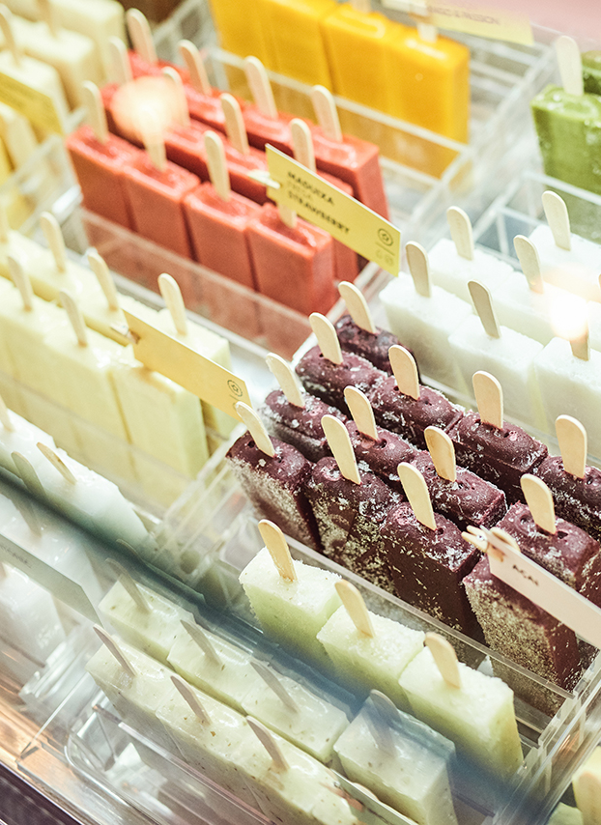
Drie smaken morele problemen en drie voorbeelden om even over na te denken
Notes:
Deze drie zijn behandeld in de les. Leg ze nog niet uit, de volgende dia’s gaan hier op door.
Er wordt telkens een voorbeeld gegeven, laat ze met zitten/staan aangeven welk van de drie het is.
Gebruik de kubusmicrofoon om extra vragen te stellen.

Slide 10
Ethisch / moreel dilemma
Vaak worden morele problemen bestempeld als een “moreel dilemma.” Er zijn echter drie nuances te maken.
Uitgangspunt hierbij is dat er altijd sprake is van een “morele persoon” die een keuze moet maken. De te maken keuze is nauw verbonden met de identiteit van deze persoon.
Moreel moeilijke situatie
Moreel verdrietige situatie
Probleem van morele motivatie
Er is niet altijd een (duidelijke) oplossing voorhanden.
Er is een duidelijk spanningsveld tussen individuele moraal en groepsmoraal.
Er is wél een oplossing, maar de gevolgen zijn (emotioneel) kwetsend voor de ander(en)
Er is wél een oplossing voorhanden, maar er zijn nadelige gevolgen voor jezelf dus je handelt niet (moreel juist).

Slide 11
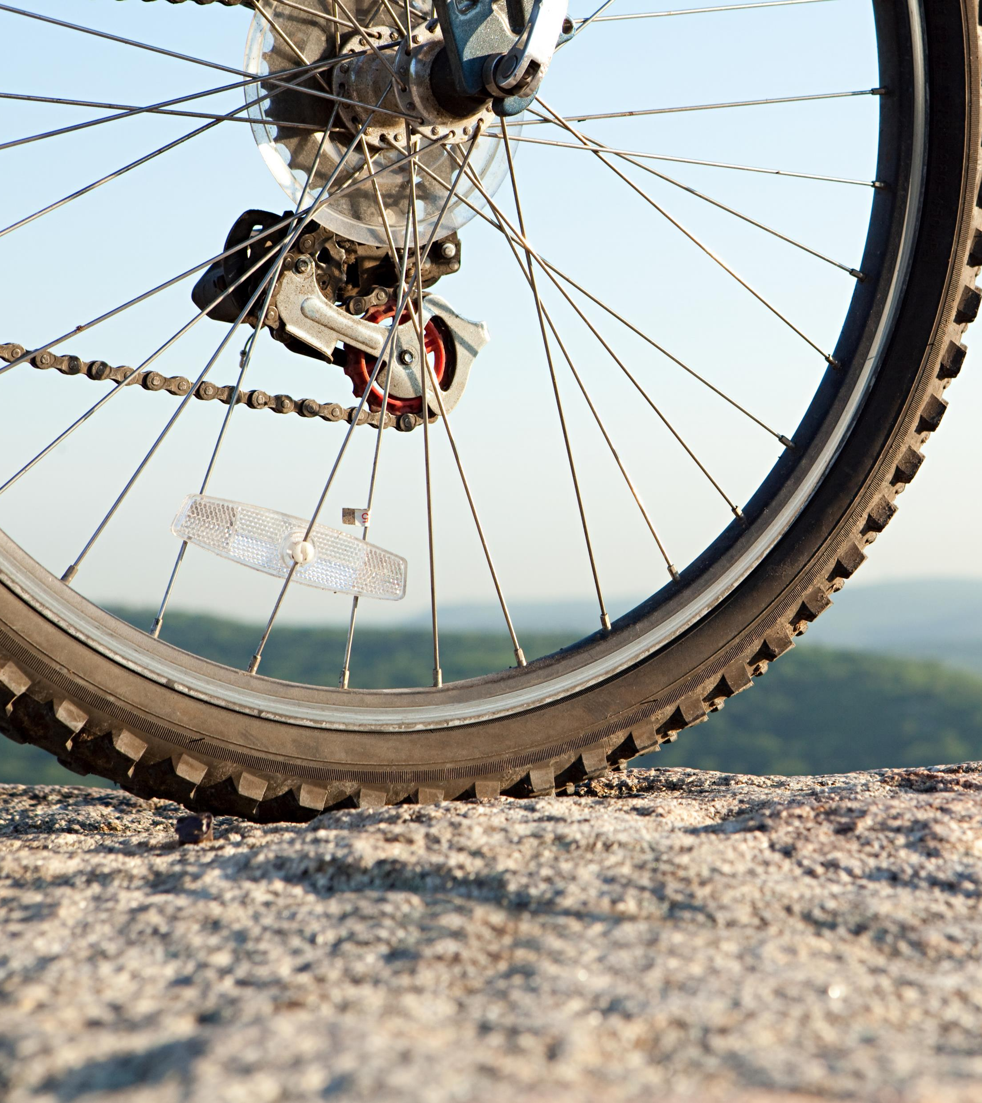
Na lang sparen heb je genoeg voor een mooie nieuwe mountainbike. Nu hoef je de fiets van je vader niet meer te lenen als je het bos in gaat met vrienden.
Na een leuk gesprek met de verkoper in de fietsenwinkel doet de verkoper je een voorstel: als je de fiets cash betaalt, kan hij je deze verkopen zonder BTW.
Je krijgt echter geen aankoopbonnetje.
Notes:
Morele motivatie: je weet dat BTW betaalt moet worden, maar dan kost de fiets je 21% meer en hoe zit het met eventuele garantie?

Slide 12
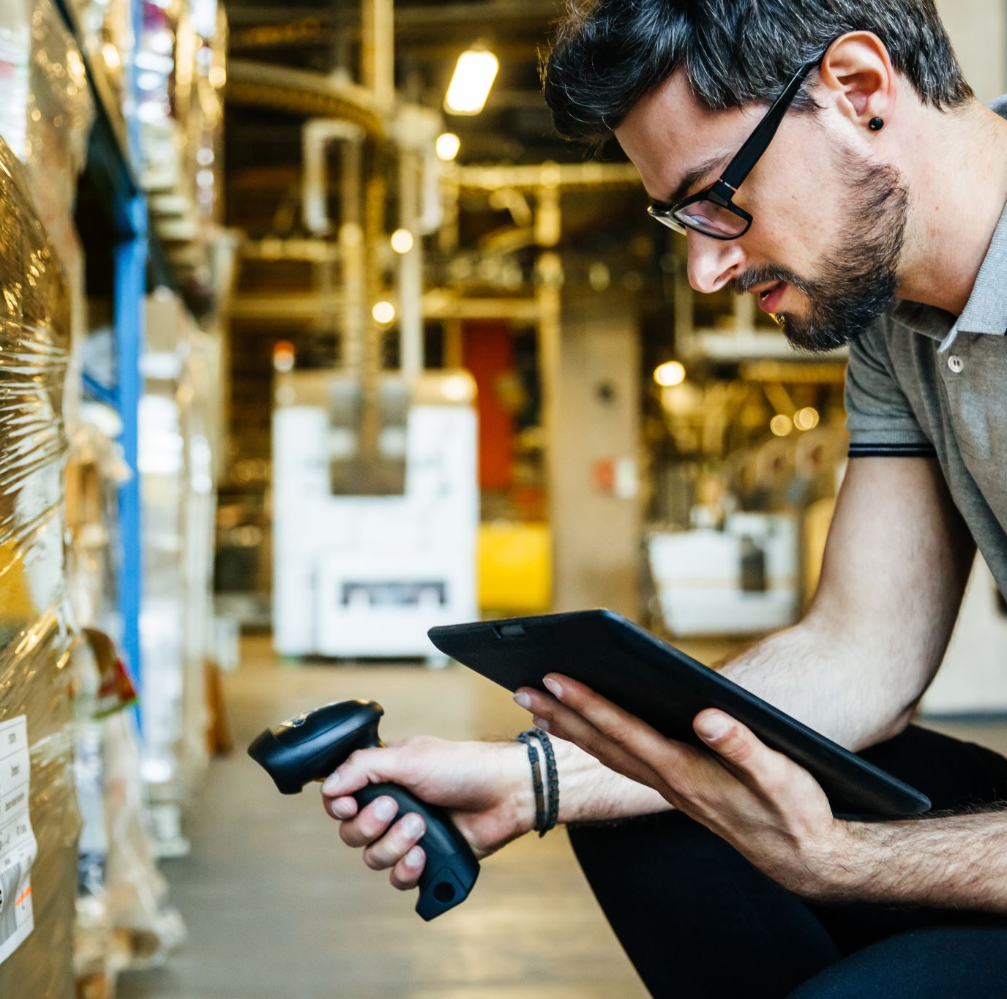
Naast je studie werk je bij het bedrijf van een oom en tante. Het is leuk werk en het klikt enorm goed met je oom en tante.
Nu merk je dat studie meer en meer tijd van je vraagt en het werk bij je oom en tante gaat ten koste van je studie.
Je vindt dat je studie voorrang heeft, maar ondanks begrip zullen je oom en tante het heel erg jammer vinden als je bij ze stopt.
Notes:
Moreel verdrietig: je weet wat je moet doen, maar dit bezorgd de ander(en) verdriet.

Slide 13

Je ouders hebben veel tijd besteed om, samen met je, een studiekeuze te maken. Ze vinden een goed diploma belangrijk, betalen je studie, maar daar moeten ze ook dingen voor laten liggen.
Ondanks het aandachtige proces, begin je twijfels te krijgen of deze studie én studeren in het algemeen wel iets voor je is…. Behalve teleurstelling bij je ouders voel je ook een soort druk om te “moeten” studeren na je HAVO. Dit zou vanzelfsprekend moeten zijn, maar voelt toch niet zo…
Notes:
Moreel moeilijk: het antwoord is hier niet duidelijk. Er kunnen allerlei botsende waarden spelen, ook tussen persoonlijke en maatschappelijke waarden.

Slide 14

Nadenken over ethiek: hoe dan?
Welk besluit moet ik nemen?
Wie zijn erbij betrokken? En hoe dan?
Wie zijn van invloed of hebben een belang? En wat dan?
Mis ik informatie? Zo ja, wat dan?
Wat roept het bij mij op? (emoties)
Welke vragen heb ik dan nog?
Notes:
De studenten hebben in de lessen al geoefend met gestructureerd nadenken over ethiek. Ze moesten stilstaan bij vragen als:
Wie zijn er betrokken?
Wie zijn van invloed of hebben een belang?
Mis ik informatie? Zo ja, wat dan?
Wat roept het bij mij op? (welke emoties?)

Slide 15

Aan de slag
Zo meteen volgen er drie casussen.
Bespreek de casus met je buren.
Maak eventueel aantekeningen. Na elke casus bespreken we deze.
Notes:
Laat de microfoon rondgaan en verzamel wat input op het whiteboard. (gebruik de eerdere vragen als leidraad).
Het oefenen met het herkennen van het dilemma is het doel. Het precies toepassen van de financieel-fiscale spelregels is bijzaak.
Geef een aanvullend voorbeeld uit je eigen werkpraktijk of werkervaring. Het zou mooi zijn als je meerdere voorbeelden hebt waarbij het juist goed ging of juist fout ging, ter illustratie dat er dus niet één duidelijk antwoord te geven is.

Slide 16
1. De bakfiets
Annet maakt meubels als ZZP’er. Ze was de aankoop van een bus aan het overwegen, maar ze heeft een ander plan:
Het kopen van een nieuwe bus stelt ze nog even uit. In plaats daarvan koopt ze een bakfiets. Dit is handig om haar kind naar school te brengen.
Maar het is ook handig om naar de bouwmarkt te fietsen of iets naar een klant te brengen…..toch?
Zo zou ze deze aanschaf (€4500) mooi kunnen betalen uit haar eigen zaak en dat scheelt weer BTW (21% à €945).
Als ondernemer kun je BTW terugkrijgen mits de aanschaf voor zakelijk gebruik is. … toch?
Notes:
Geef indien nodig een aanvullend voorbeeld uit je eigen werkpraktijk of werkervaring. Het zou mooi zijn als je meerdere voorbeelden hebt waarbij het juist goed ging of juist fout ging, ter illustratie dat er dus niet één duidelijk antwoord te geven is.

Slide 17
2. Dining & wining
Martijn fotografeert al erg lang en heeft van zijn hobby zijn werk gemaakt.
Hij heeft, zoals dat gaat bij een uit de hand gelopen hobby, de nodige familieleden en vrienden als klant.
Nu nodigt hij een aantal van deze familieleden en vrienden uit voor een verjaardagsetentje. Er komen ook mensen die (nog) geen klant bij hem zijn. Ze gaan lekker tafelen in het dorp.
Hij bedenkt een slimmigheidje: aangezien dit ook klanten zijn, zou ik dit ook als een zakelijk etentje kunnen opvoeren in mijn eigen zaak, …..toch?
Het onderhouden van goede klantrelaties is belangrijk en misschien krijg nog wel een bestelling. Zo combineer ik het aangename met het nuttige én scheelt het weer geld (BTW).
Notes:
Geef eventueel ook hier weer een aanvullend voorbeeld uit je eigen werkpraktijk of werkervaring. Het zou mooi zijn als je meerdere voorbeelden hebt waarbij het juist goed ging of juist fout ging, ter illustratie dat er dus niet één duidelijk antwoord te geven is.

Slide 18
3. Het zonnetje in huis
David en Jonas hebben een autogarage en willen zonnepanelen op hun dak. Er komt een bedrijf langs om dit te bespreken en een offerte te maken.
Nu doet de eigenaar ze het volgende voorstel:
Als Jonas een bestelbus een grote beurt geeft dan zou hij daar de zonnepanelen mee kunnen betalen. Dan hoeven er ook geen facturen over en weer te gaan. Zo kunnen ze dit met gesloten beurs met elkaar regelen. Dan worden de panelen wel in het weekend geplaatst.
Aangezien ze niet zo van de administratie zijn, lijkt ze dit wel wat……toch?
Notes:
Geef ook hier weer een aanvullend voorbeeld uit je eigen werkpraktijk of werkervaring. Het zou mooi zijn als je meerdere voorbeelden hebt waarbij het juist goed ging of juist fout ging, ter illustratie dat er dus niet één duidelijk antwoord te geven is.

Slide 19

Samenvattend
Ethiek zit verstopt in dagelijkse situaties
Je hoeft er niet alleen over na te denken
Probeer het uit je “buikgevoel” te halen

Slide 20
Bronnen
Dubbink, W. (2018). A typology of ethical problems. Ethical perspectives, 25(4), 683-714.
Microsoft. (2026). Stockfoto’s. Microsoft Corporation.

